Slide 1
I serien „hvordan tukle med gener“
viser vi nå stolt frem
NYE DYREARTER...

Slide 2
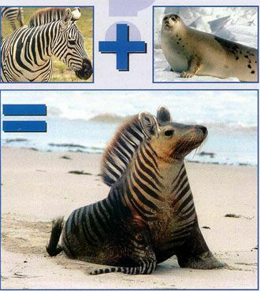
Zebra + Sel= Zel

Slide 3
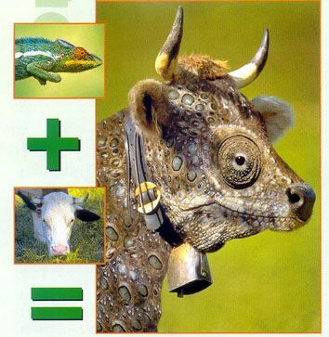
Kamelon + Okse= Kokse

Slide 4
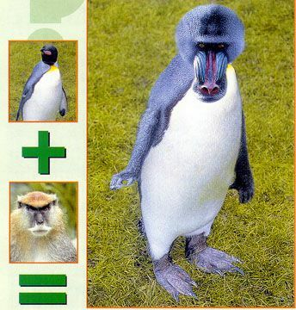
Pingvin + Bavian= Pingvan

Slide 5
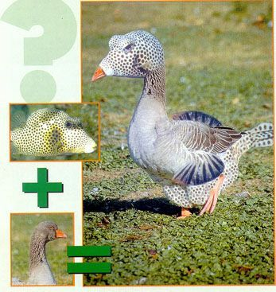
Gås + Månefisk= Gisk

Slide 6
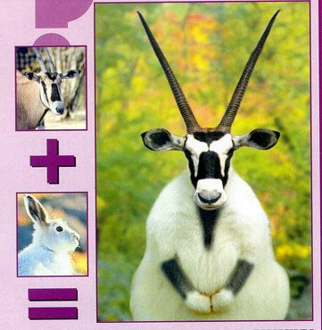
Kanin + Antilope = Kilope

Slide 7
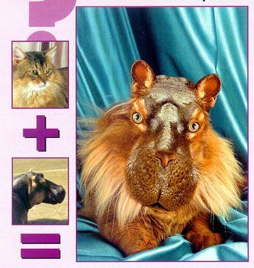
Katt + Flodhest = Flodkatt

Slide 8
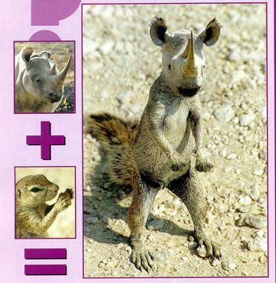
Nesehorn + Ekorn = Ekhorn

Slide 9
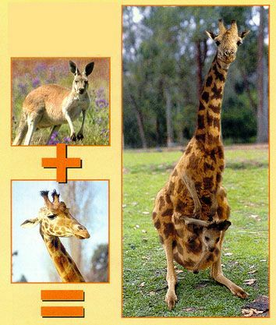
Giraff + Kenguru = Kengaff

Slide 10
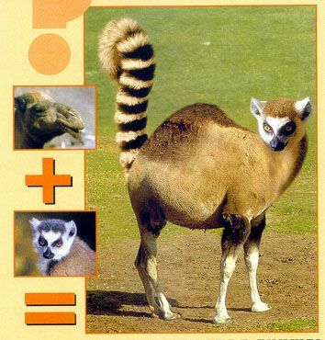
Kamel + Marekatt = Marel

Slide 11
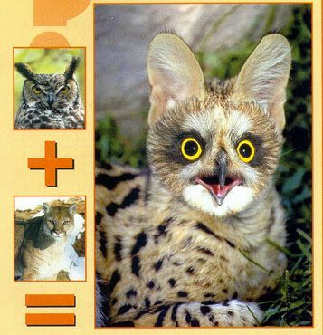
Ugle + Puma = Pule

Slide 12
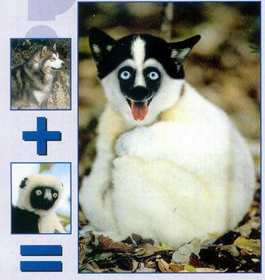
Husky + Gibbonape = Gibby

